Slide 1


人教版（2024）跨学科实践
2024年秋季
人教版（2024）物理
八年级上册

Slide 2
第二章 声现象
2.5 跨学科实践：制作隔音房间模型
人教版（2024）

Slide 3

学习目标
1．通过动手实践，让学生体会科学和工程在实际生活中的融合，培养学生解决问题的能力和动手实践的能力。
2．培养学生减少噪声的社会责任感。

Slide 4
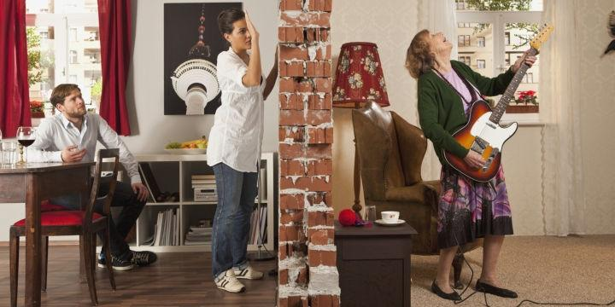
实践活动
制作隔音房间模型
1.项目提出
当我们在家中弹奏乐器、欣赏音乐或观看电视节目时，有可能会打扰需要休息的家人和邻居。你有什么办法解决这个问题?

Slide 5
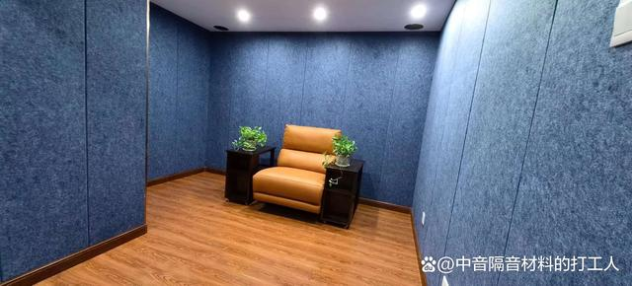
实践活动
制作隔音房间模型
有同学设计了一个方案，打算将家中的一个房间改造为隔音房间，这样就不会彼此干扰。

Slide 6
实践活动
制作隔音房间模型
在方案实施前，我们可以通过制作模型来高效、经济地测试方案的可行性。
请你根据以上思路，制作一个隔音房间的简易模型，并测试它的隔音性能。

Slide 7
实践活动
制作隔音房间模型
2.项目分析
制作模型之前，我们需要考虑下面的问题。
1.生活中哪些常见的物品能够充当“房间”?
2.为房间阻隔声音的材料要满足哪些要求?可以选用哪些材料?
3.声音是如何传播到房间外的?阻隔声音的材料应放在房间的哪些位置以及如何放置?
4.怎样测试模型房间的隔音性能?

Slide 8
实践活动
制作隔音房间模型
3.项目实施
我们可以用包装盒或鞋盒充当“房间”,将一只闹钟放入其中模拟房间中发声的乐器或电视机。然后，在盒内的相应区域安装能够阻隔声音的材料，制作隔音房间模型。

Slide 9
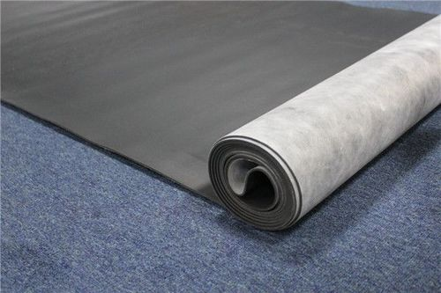
实践活动
制作隔音房间模型
常见的隔音材料
隔声毡
它是一种高密度卷材，主要用于室内墙体和吊顶的隔音。它重量较大，通常与石膏板搭配使用，不仅适用于家庭隔音，也适用于工厂和设备隔音，常被用于酒店、KTV等吵杂环境中。

Slide 10
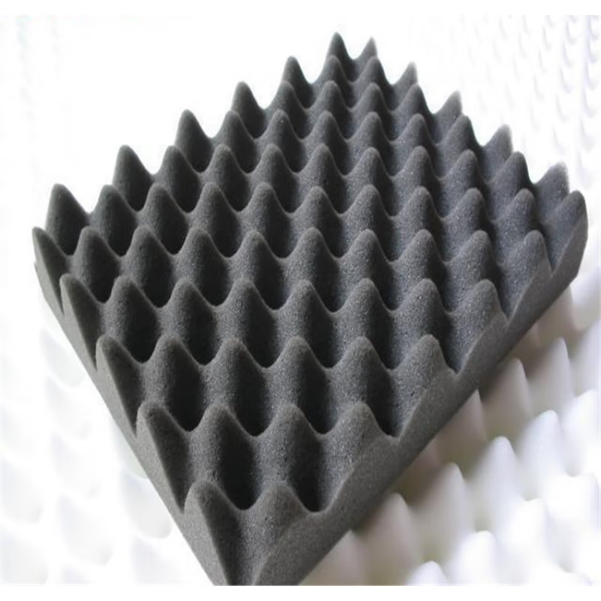
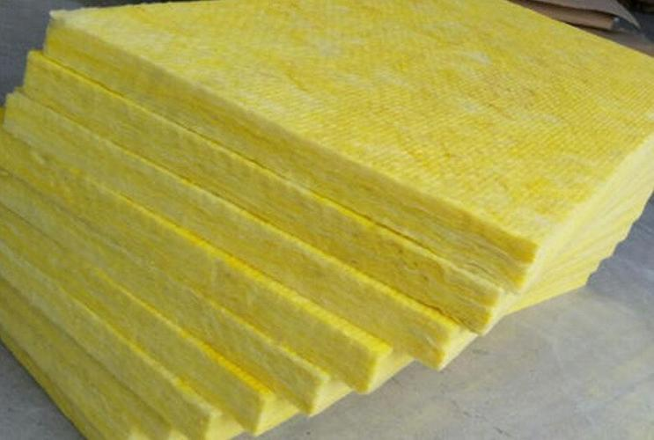
实践活动
制作隔音房间模型
隔音棉
是一种由海绵制成的隔音材料，表面覆盖有大量的纤维孔，能有效吸收声波能量而不流出。这种材料在噪声控制方面表现出色，既可以内充也可以外包。除了吸音功能，隔音棉还具有防潮、防水和良好的透气性。

Slide 11
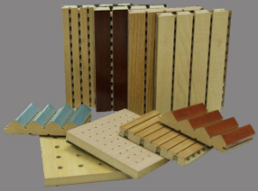
实践活动
制作隔音房间模型
吸音板
是一种理想的吸声装饰材料。具有吸音、环保、阻燃、隔热、保温、防潮、防霉变、易除尘、易切割、可拼花、施工简便、稳定性好、抗冲击能力好、独立性好、性价比高等优点，有丰富多种的颜色可供选择，可满足不同风格和层次的吸音装饰需求。

Slide 12
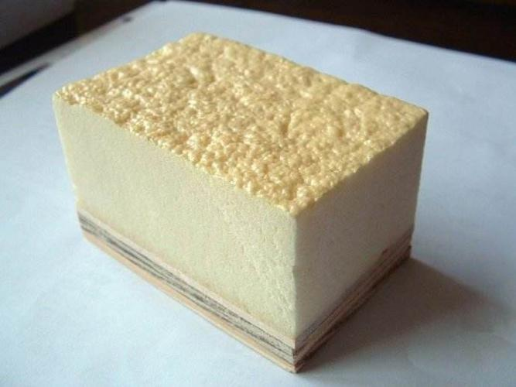
实践活动
制作隔音房间模型
聚氨酯泡沫塑料
一种优质的隔音材料，主要由发泡胶构成，具有出色的隔音和吸音性能。聚氨酯泡沫塑料的施工简便，使其成为综合隔音处理方案中的优选。

Slide 13
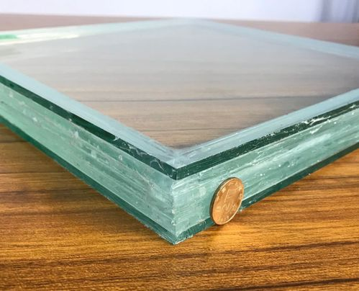
实践活动
制作隔音房间模型
夹层玻璃
一种在两片或多片玻璃之间夹上PVB中间膜的隔音材料。这种中间膜能有效减少穿透玻璃的噪音数量，从而降低噪音分贝，达到隔音效果。

Slide 14
实践活动
制作隔音房间模型
了解不同材料阻隔声音的性能以及它们的特点后，选取合适的材料制作隔音房间模型。
选材建议：
（1）身边常见，容易寻找
（2）尽量减小材料的厚度，最大限度地保证“房间”的空间
例如：泡沫、玻璃、地毯、窗帘、海绵……

Slide 15
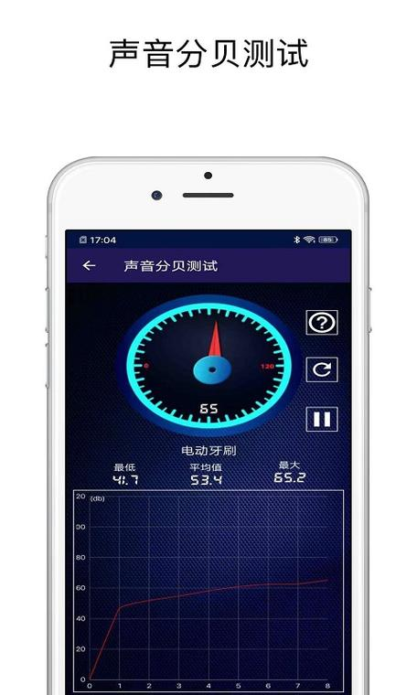
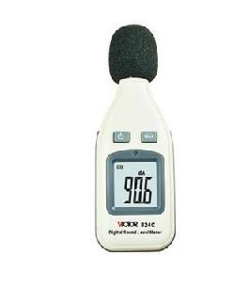
实践活动
制作隔音房间模型
测试时，通过手机或者计算机中的软件或者专业仪器等先测量未作隔音处理时闹钟铃声的强弱，再测量经过隔音处理后闹钟铃声的强弱。通过比较前后的变化来评估模型的隔音性能。

Slide 16
实践活动
制作隔音房间模型
4.展示交流
（1）各组展示制作的隔音房间模型,并从隔音性能，空间占用率，材料是否易得、安全和环保等方面对模型进行评价。
（2）相互交流，总结经验并进行反思，尝试对制作的模型进行改进。
（3）如果有了真正的隔音房间，为了做到不打扰他人，也为自己听力的健康，在使用时还要注意哪些问题?

Slide 17
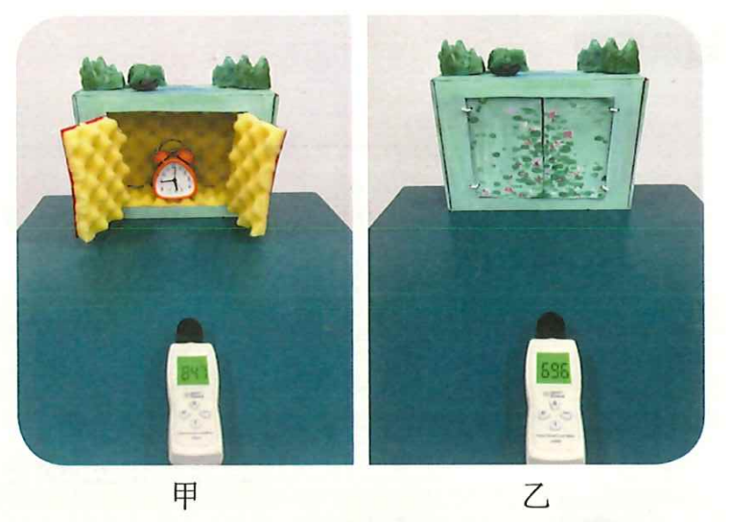
实践活动
制作隔音房间模型
某科创小组制作的隔音房间模型

Slide 18
实践活动
制作隔音房间模型
5.拓展延伸（课后）
（1）带领学生参观音乐教室，你能否从音乐教室的隔音设计中得到启发来改进我们的迷你隔音房？
（2）寻找生活中，还有哪些方法可以降低或减少噪声？

Slide 19

谢谢！同学们再见！

